Slide 1
A survey of modern deep learning based object detection models
Vision System Lab, Gyumin Park
yywnnaa@gmail.com
Feb 14, 2024

Slide 2
I. INTRODUCTION
Briefly explain object detection
identifying and localizing all instances of an object (like cars, humans, street signs, etc.) within the field of view
Briefly summarizes the development of object detection
ensemble of hand-crafted feature extractors - CNNs and deep learning
main contributions of this paper
1) provides an in-depth analysis of major object detectors in both categories – single and two stage detectors, take historic look at the evolution of these methods
2) present a detailed evaluation of the landmark backbone architectures and lightweight models (could not find any paper which provides a broad overview of both these topics)
Notes:
인트로덕션에서 객체 감지 간단히 설명 : 시야 내의 모든 객체의 인스턴스(자동차, 인간, 도로 표지판 등)를 식별하고 지역화하는 것
객체 감지의 발전 과정 요약 매우 간단히 : 수동 특징 추출기의 앙상블에서부터 CNN 및 딥러닝으로 이어진다
이 논문의 주요 기여 설명 : 1) single and two stage detectors 의 주요 오브젝트 디텍터를 깊이 분석한다. 또한 이러한 방법들의 진화를 역사적으로 살펴본다
2) 랜드마크 백본 아키텍처와 가벼운 모델의 상세한 평가를 제시. 이 두 주제에 대한 포괄적인 개요를 제공하는 논문을 찾을 수 없었다고함

Slide 3
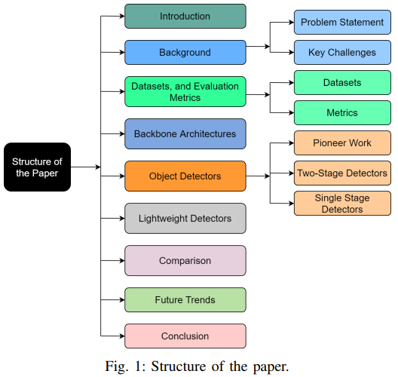
Structure of the paper
Notes:
2절에서 객체 감지의 문제와 관련된 도전 과제에 대해
3절에서는 다양한 벤치마크 데이터셋과 평가 메트릭스를 나열
4절에서는 현대 객체 감지기에서 사용되는 몇 가지 주요 백본 아키텍처를 조사
5절은 세개의 하위 절로 나누어져서 세 가지 다른 유형의 오브젝트 디텍터를 각각 설명
6절에서는 가벼운 네트워크라 불리는 객체 감지기의 특별한 분류를 분석
7절에서는 비교 분석을 수행
8절에서 미래 동향, 9절에서 마무리

Slide 4
II. BACKGROUND
A. Problem Statement
detect all instances of the predefined classes and provide its coarse localization in the image by axis-aligned boxes
identify all instances of the object classes and draw bounding box around it
supervised learning problem
B. Key challenges in Object Detection
• Intra class variation : occlusion, illumination, pose, viewpoint, etc. -> class prediction fluctuates
• Number of categories :
sheer number of object classes available to classify
requires more high-quality annotated data -> hard to come by
using fewer examples for training a detector is an open research question
• Efficiency : need high computation resources, should also be available on mobile devices
Notes:
A 문제 정의
객체 감지의 목표는 미리 정의된 클래스의 모든 인스턴스를 감지하고 해당 객체의 대략적인 위치를 축에 정렬된 상자로 제공하는 것이다. 감지기는 객체 클래스의 모든 인스턴스를 식별하고 주변에 바운딩 박스를 그리는 능력이 있어야 한다. 이는 일반적으로 지도학습으로 이루어짐
B. 객체 감지가 직면하고 있는 문제들
클래스 변동 ㅣ 가려짐, 조명, 포즈, 시점 등의 이유로 클래스 추정에 변동이 생김
분류할 수 있는 개체 클래스의 수가 매우 많음
더 많은 고품질 주석이 달린 데이터가 필요합니다. -> 구하기 어렵습니다
훈련을 위해 적은 수의 예를 사용하는 것 또한 연구 주제
효율성 : 높은 계산 리소스를 필요로 함, 요즘 모바일 기기를 많이 사용하기에 모바일 기기에서도 사용할 수 있어야 함

Slide 5
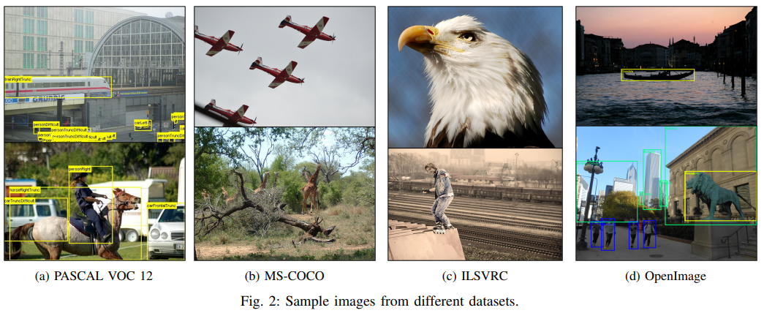
III. DATASETS AND EVALUATION METRICS
A. Datasets
1) PASCAL VOC 07/12
2) ILSVRC
3) MS-COCO
4) Open Image

Slide 6
III. DATASETS AND EVALUATION METRICS
Issues of Data Skew/Bias
the number of images for difference classes vary significantly in all the datasets
a skew in the datasets - bound to create a bias in the training process of any object detection model
Notes:
다음 슬라이드부터 나오는 모든 데이터셋에서 서로 다른 클래스의 이미지 수가 크게 다르다
데이터셋에서 왜곡이 발생하고, 또한 객체 검출 모델의 훈련 과정에서 편향을 만들 가능성이 있음을 보여줍니다

Slide 7
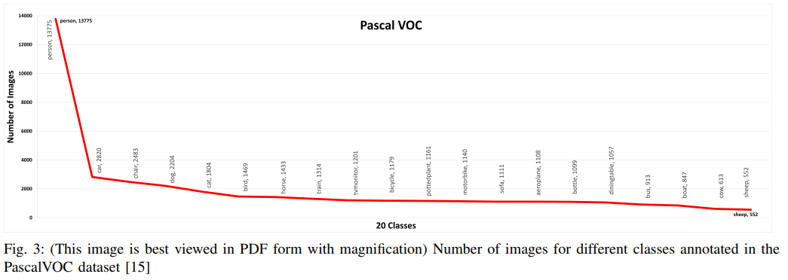
III. DATASETS AND EVALUATION METRICS
1) PASCAL VOC 07/12
VOC07 challenge : 5k training images and more than 12k labelled objects
VOC12 challenge : 11k training images and more than 27k labelled objects
20 categories Object classes
introduced the mean Average Precision (mAP)
Notes:
VOC07 챌린지는 5,000개의 훈련 이미지와 12,000개 이상의 labelled objects 를 가졌으며, VOC12 챌린지는 훈련 이미지를 11,000개 이상으로 늘리고 labelled objects는 27,000개 이상으로 증가했습니다.
그림 3은 파스칼 VOC 데이터셋에서 다른 클래스에 대한 이미지 수의 분포를 보여줍니다.
'사람'이 포함된 이미지가 13,775개 있고 그 다음으로 '자동차'가 포함된 이미지는 2,829개입니다. 이 데이터셋에서 나머지 18개 클래스의 이미지 수는 거의 선형적으로 '양' 클래스의 55개까지 감소합니다

Slide 8
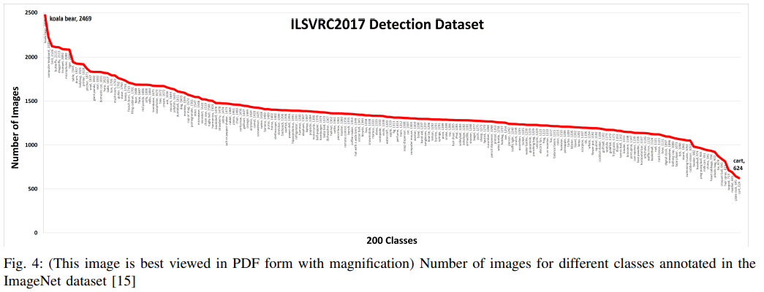
III. DATASETS AND EVALUATION METRICS
2) ILSVRC
more than a million images consisting of 1000 object classification classes
Notes:
1000개의 객체 분류 클래스로 구성된 백만 개 이상의 이미지로 데이터가 확장되었습니다
그림 4는 이미지넷 데이터셋에서 클래스에 대한 이미지 수의 분포를 보여줍니다.
가장 빈번한 클래스인 '코알라'에는 2,469개의 이미지가 있고 가장 드문 클래스인 '카트'에는 624개의 이미지가 있습니다
가장 빈번한 클래스는 '코알라'이고 그 다음으로 가장 많이 나타나는 클래스는 '컴퓨터 키보드'인데, 이게 실제 세계의 객체 검출 시나리오에서 중요한 객체가 아닙니다(여기서는 사람, 자동차, 교통 신호 등이 더 중요합니다).

Slide 9
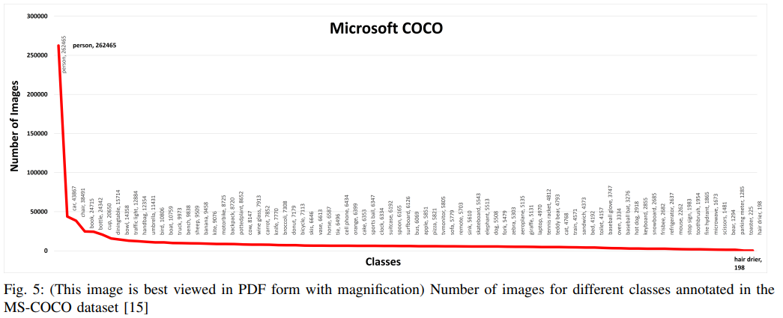
III. DATASETS AND EVALUATION METRICS
3) MS-COCO
91 common objects found in their natural context
more than two million instances and an average of 3.5 categories per images
Notes:
자연 환경에서 발견되는 91가지 일반적인 객체가 포함되어 있습니다
이 데이터셋에는 200만 개 이상의 인스턴스와 이미지 당 평균 3.5개의 카테고리가 포함되어 있습니다
그림 5는 MS-COCO 데이터셋에서 클래스에 대한 이미지 수의 분포를 보여줍니다.
'사람' 클래스에는 262,465개의 이미지가 있고 다음으로 가장 빈번한 '자동차' 클래스에는 43,867개의 이미지가 있습니다. '헤어 드라이어' 클래스에 198개의 이미지만 있는 경우까지 계속 감소합니다

Slide 10
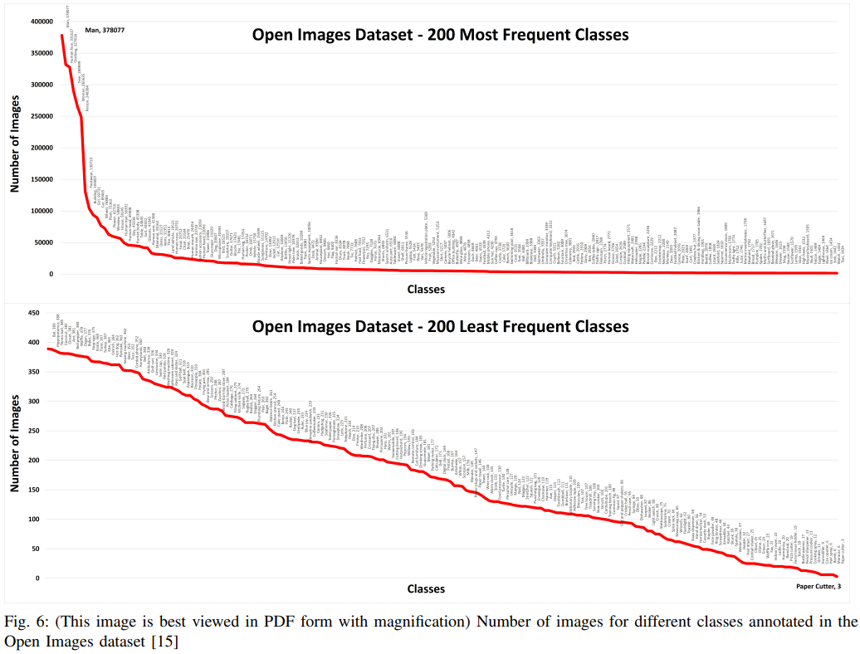
III. DATASETS AND EVALUATION METRICS
4) Open Image
9.2 million images
16 million bounding boxes for 600 categories on 1.9 million images
Notes:
구글의 오픈 이미지 데이터셋은 920만 개의 이미지로 구성되어 있으며
600가지 범주에 대한 1.9백만 개의 이미지에서 1600만 개의 바운딩 박스를 가지고 있습니다
그림 6은 오픈 이미지 데이터셋에서 다른 클래스에 대한 이미지 수의 분포를 보여줍니다.
＇man' 클래스는 378,077개의 이미지로 가장 빈번하며 '페이퍼 커터' 클래스는 3개의 이미지만 있습니다.

Slide 11

III. DATASETS AND EVALUATION METRICS
B. Metrics
Precision is derived from Intersection over Union (IoU),
IoU : ratio of the area of overlap and the area of union between the ground truth and the
predicted bounding box
https://oculus.tistory.com/98
Notes:
정밀도는 IoU(Intersection over Union)에서 유도
IoU란 Intersection over Union의 약자로, ground truth와 predicted bounding box가 얼마나 일치하는지를 알려준다. IoU가 threshold보다 크면 잘 예측한 것이므로 True Positive라 하고, 작으면 False Positive라 한다

Slide 12
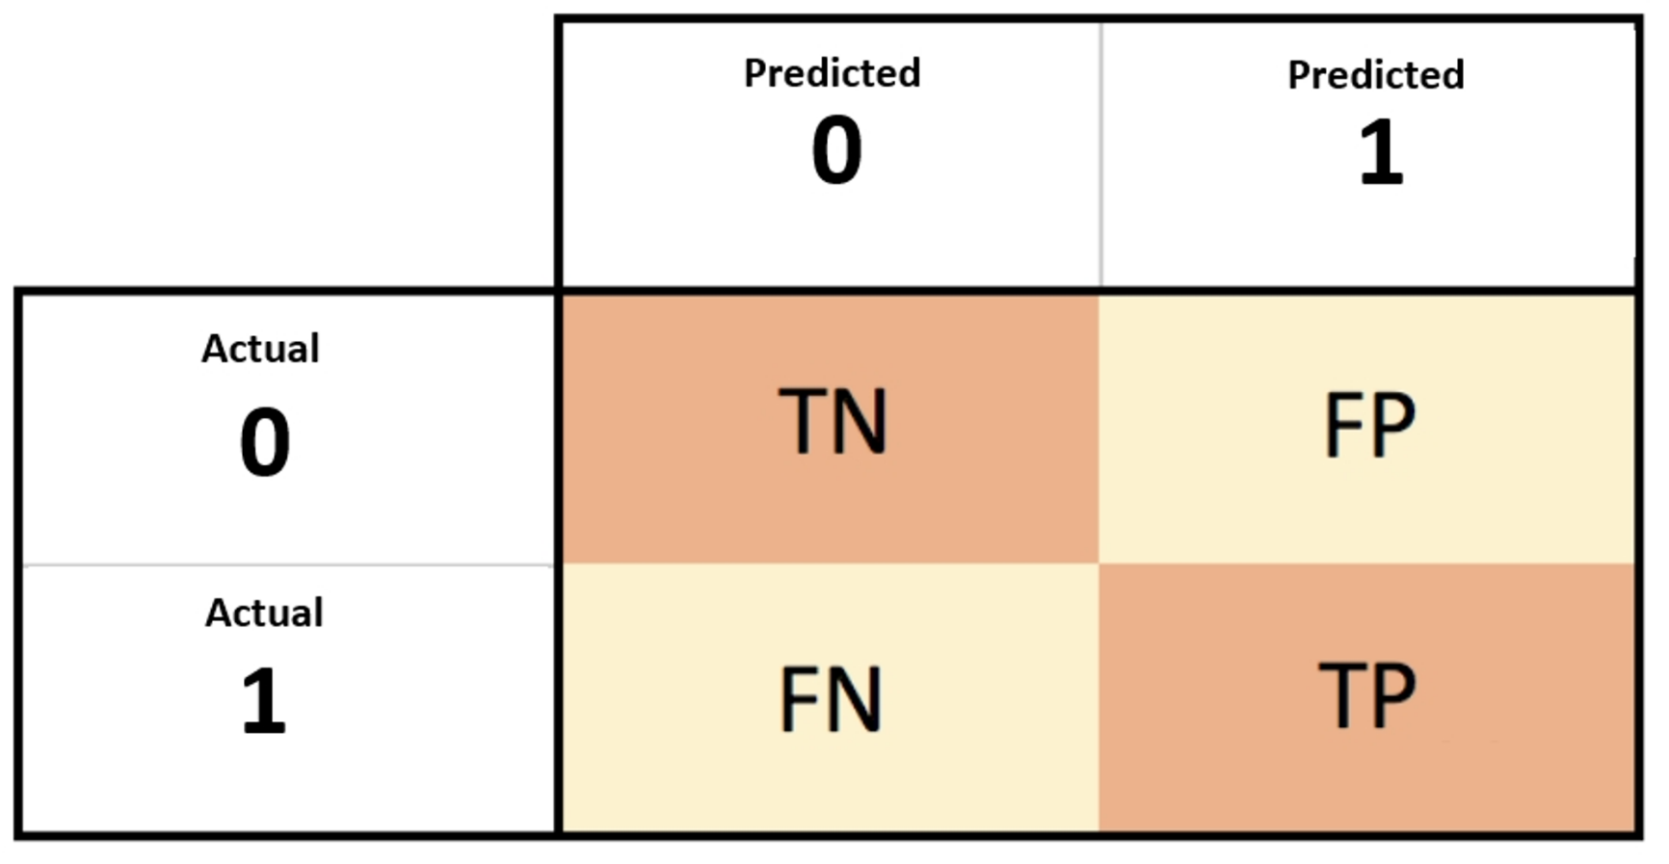
III. DATASETS AND EVALUATION METRICS
B. Metrics
Confusion Matrix
TN(True Negative, Negative Negative)
FP(False Positive, Negative Positive)
FN(False Negative, Positive Negative)
TP(True Positive, Positive Positive)
https://driip.me/cc48042b-a3fa-4aa8-b559-383d9806baba
Notes:
Confusion Matrix : 오차 행렬, 이진 분류에서의 예측 오류를 유형별로 나눠본 것
True/False: 실제와 예측이 일치하는가? Positive/Negative: 뭘로 예측했는가?
TN: 실제는 Negative인데, Negative로 예측함.
FP: 실제는 Negative인데, Positive로 예측함.
FN: 실제는 Positive인데, Negative로 예측함.
TP: 실제는 Positive인데, Positive로 예측함.

Slide 13
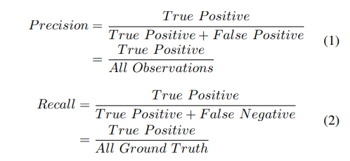
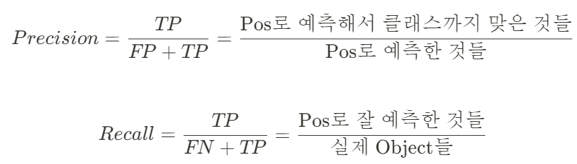
III. DATASETS AND EVALUATION METRICS
B. Metrics
https://driip.me/cc48042b-a3fa-4aa8-b559-383d9806baba
Notes:
프리시전 정밀도
리콜 재현율

Slide 14
IV. BACKBONE ARCHITECTURES
extract feature from the input image used by the model
discussed some milestone backbone architectures used in modern detectors
A. AlexNet :
a convolutional neural network architecture for image classification, which achieved high accuracy in the ImageNet competition
consists of convolutional and fully connected layers, utilizing multiple convolutional kernels to extract features from images
B. VGG :
utilizes small convolutional filters to construct networks of varying depths, achieving superior accuracy in tasks such as classification and localization.
one of the most widely used network backbones for object classification and detection models.
Notes:
모델에서 사용하는 입력 이미지에서 특징을 추출
최신 검출기에서 사용되는 몇 가지 주요 백본 아키텍처에 대해 논의
A. AlexNet 이미지 분류를 위한 합성곱 신경망 기반 아키텍처로, ImageNet 대회에서 높은 정확도를 달성하였습니다. AlexNet은 convolutional과 FC 레이어로 구성되어 있으며, 다중 컨볼루션 커널을 사용하여 이미지에서 특징을 추출합니다. 이후 AlexNet의 재도입으로 컨볼루션 레이어는 이미지 데이터 처리에서 주요 기술로 자리잡았습니다.
VGG는 작은 컨볼루션 필터를 사용하여 다양한 깊이의 네트워크를 구축하는 방식으로, 깊은 네트워크 아키텍처로 분류와 위치 지정 작업을 우수한 정확도로 수행합니다. VGG는객체 분류와 탐지 모델에서 많이 사용되는 네트워크 백본 중 하나입니다

Slide 15
IV. BACKBONE ARCHITECTURES
C. GoogLeNet/Inception :
22-layer deep network that utilizes Inception modules, which consist of multiple-sized filters, to efficiently process input feature maps
introduced the concept of locally sparse connected architecture to reduce computation waste and overfitting
achieved high accuracy on the ImageNet dataset without external data
demonstrated the effectiveness of computation blocks in comparison to parameter-heavy networks
D. ResNets :
residual learning to address the issue of accuracy degradation in deep neural networks.
perform element-wise addition between input and output, ResNet mitigates the problem without adding extra parameters or computational complexity.
Notes:
GoogLeNet은 Inception 모듈을 사용하여 입력 특성 맵을 효율적으로 처리하는 22개의 레이어로 구성된 심층 신경망입니다. 이 모델은 로컬리 스파스 연결 아키텍처의 개념을 도입하여 계산 낭비와 오버피팅을 줄였습니다. GoogLeNet은 외부 데이터 없이도 ImageNet 데이터셋에서 높은 정확도를 달성하며, 파라미터가 많은 네트워크와 비교하여 계산 블록의 효과를 입증했습니다
ResNet은 깊은 신경망에서 정확도 저하 문제를 완화하기 위해 잔차 학습을 도입한 모델입니다. 스킵 연결을 통해 입력과 출력을 더하며, 추가적인 파라미터나 계산 복잡성을 추가하지 않습니다.

Slide 16
IV. BACKBONE ARCHITECTURES
E. ResNeXt :
an advanced architecture derived from ResNet
offering a simpler and more efficient model
network is expanded and made easier to generalize
achieves high accuracy with fewer hyperparameters
F. CSPNet :
reduces redundant gradient information to decrease computational resources
achieves this by creating alternate paths for gradient flow within the network
Implementing CSPNet leads to a reduction in computational overhead by 10% to 20% while maintaining or improving accuracy.
G. EfficientNet :
an efficient and simple architecture based on network scaling
adopts a method of uniformly scaling depth, width, and resolution to enhance the model's performance
Notes:
ResNeXt는 ResNet을 발전시킨 아키텍처로, 더 간단하고 효율적인 모델입니다. 각 ResNet 블록을 인셉션과 유사한 ResNeXt 모듈로 대체하여 네트워크를 확장하고 일반화하기 쉽게 만들었습니다. ResNeXt는 적은 하이퍼파라미터로 높은 정확도를 달성하였습니다
CSPNet은 중복되는 그래디언트 정보를 줄여 계산 리소스를 감소시키는 신경망 아키텍처입니다. 이는 네트워크 내에서 그래디언트 흐름에 다른 경로를 생성하여 구현되며, ResNet, ResNeXt, DenseNet 등 다양한 아키텍처에 적용할 수 있습니다. CSPNet을 적용하면 계산량이 10%에서 20% 감소하고 정확도는 유지되거나 향상됩니다. 이 방법은 메모리 비용과 계산 병목 현상을 크게 줄이며, 최신 탐지기 모델 및 모바일, 엣지 장치에서 활용됩니다
EfficientNet은 네트워크 규모 조정에 기반한 효율적이고 간단한 아키텍처입니다. 이 아키텍처는 깊이, 너비, 해상도를 균일하게 조정하여 모델의 성능을 향상시키는 방식을 채택하였습니다.

Slide 17
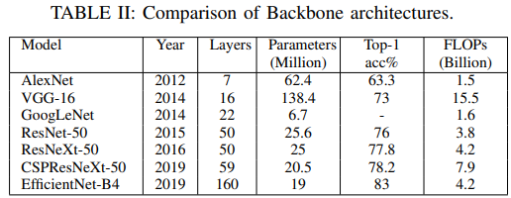
IV. BACKBONE ARCHITECTURES
FLOPs : Floating Point Operations per Second
Notes:
초당 수행되는 부동 소수점 연산의 양을 나타내는 지표입니다. 이는 모델의 복잡성과 계산량을 측정하는 데 사용됩니다. 표에서 FLOPs는 모델이 10억 개의 연산을 수행하는 데 소요되는 양을 나타내며, 이는 모델의 계산 비용을 측정하는 데 도움을 줍니다

Slide 18
V. OBJECT DETECTORS
A. Pioneer Work
Viola-Jones: a precise and fast algorithm specialized in face detection, still widely used in small devices.
HOG Detector: extracts features by utilizing gradients and orientations of edges for object detection, proposed specifically for pedestrian detection.
DPM: DPM detects objects using individual object parts and achieves higher accuracy than HOG by segmenting objects into parts and generating detections through composition.
Notes:
Pioneer work"는 해당 분야의 발전에 지대한 영향을 미치는 중요한 연구나 개발을 나타내는 것
Viola-Jones: Viola-Jones 객체 디텍터는 얼굴 감지에 특화된 정확하고 빠른 알고리즘으로, 작은 장치에서 여전히 많이 사용됩니다.
HOG Detector: HOG 특징 기술자는 객체 감지를 위해 엣지의 그래디언트와 방향을 활용하여 특징을 추출하며, 보행자 감지를 위해 제안되었습니다.
DPM: DPM은 개별 객체 파트를 사용하여 감지하며, HOG보다 더 높은 정확도를 달성했습니다. 이는 객체를 파트로 분할하여 조합을 통해 감지를 생성합니다.

Slide 19
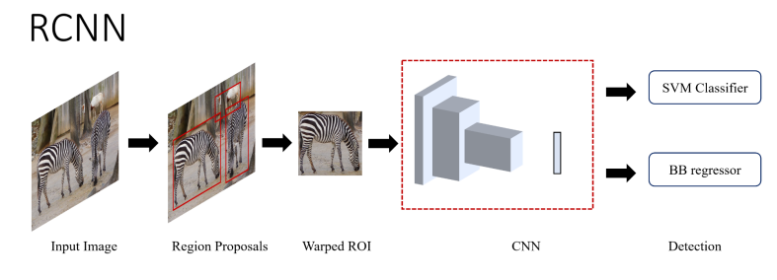
V. OBJECT DETECTORS
B. Two-Stage Detectors
1) R-CNN
employs a region proposal module with Selective Search to generate 2000 object candidates, followed by a CNN for feature extraction
fed into class-specific SVMs for confidence scoring, and bounding boxes are predicted using a regressor
multistage training process was slow, complex, and resource-intensive, limiting its practicality
Notes:
rcnn은 Selective Search를 사용하여 2000개의 객체 후보를 생성한 후, 특징 추출을 위해 CNN을 사용합니다. 이러한 특징은 클래스별 SVM에 피드되어 신뢰도를 점수화하고,리그레서를 사용하여 바운딩 박스가 예측됩니다. 그러나 R-CNN의 multistage 훈련 과정은 느리고 복잡하며 자원이 많이 필요하여 실용성이 제한되었습니다.

Slide 20
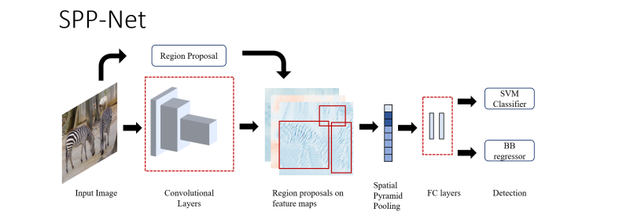
V. OBJECT DETECTORS
2) SPP-Net:
utilizes Spatial Pyramid Pooling (SPP) layer to process images of arbitrary size or aspect ratio, making the network independent of size/aspect ratio and reducing computations
Candidate windows are generated using the selective search algorithm, mapped onto feature maps, and converted into fixed length representations before being passed to SVM classifiers for class prediction and scoring
Notes:
SPP-Net은 Spatial Pyramid Pooling (SPP) 레이어를 사용하여 임의의 크기나 종횡비를 가진 이미지를 처리하며, 이를 통해 네트워크를 크기/종횡비에 독립적으로 만들고 계산을 줄였습니다. 후보 윈도우는 selective search 알고리즘을 사용하여 생성되고, 고정 길이 표현으로 변환된 후에 SVM 분류기를 통해 클래스와 점수를 예측합니다.

Slide 21
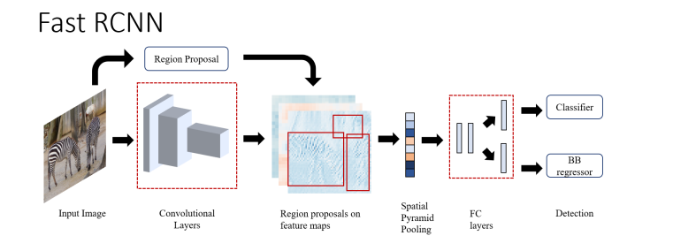
V. OBJECT DETECTORS
3) Fast R-CNN
single end-to-end trainable system
utilizes a RoI pooling layer to map object proposals to feature maps, simplifying the architecture and introducing a new loss function for improved performance
significantly increased speed (146x faster than R-CNN)
near real-time object detection
Notes:
Fast R-CNN은 R-CNN/SPPNet의 훈련 비효율성 문제를 해결하기 위해 단일 end-to-end 학습 가능한 시스템을 만들었습니다. RoI 풀링 레이어를 사용하여 객체 제안을 특징 맵에 매핑하여 아키텍처를 간소화하고 성능을 향상시키는 새로운 손실 함수를 도입했습니다. R-CNN보다 146배 더 빠른 속도를 보여주며, 거의 실시간으로 객체를 감지합니다

Slide 22
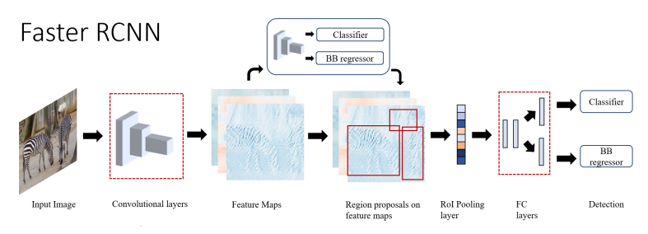
V. OBJECT DETECTORS
4) Faster R-CNN:
RPN: fully convolutional network that takes an arbitrary input image and outputs candidate windows
RPN introduces anchor boxes to use multiple bounding boxes with various aspect ratios and localizes objects
Faster R-CNN improves upon the previous Fast R-CNN, achieving more than a 3% increase in detection accuracy and significantly reducing inference time, allowing it to run almost in real-time
Notes:
. RPN(Region Proposal Network)으로 완전히 컨볼루션된 네트워크를 제안하여 임의의 입력 이미지를 받아들이고 후보 창을 출력합니다. RPN은 앵커 박스를 도입하여 다양한 종횡비의 여러 바운딩 박스를 사용하고 개체를 로컬라이즈합니다. Faster R-CNN은 이전의 Fast R-CNN을 개선하여 이전보다 3% 이상의 감지 정확도 향상과 추론 시간을 여러 배 감소시켰으며, 거의 실시간으로 실행되었습니다

Slide 23
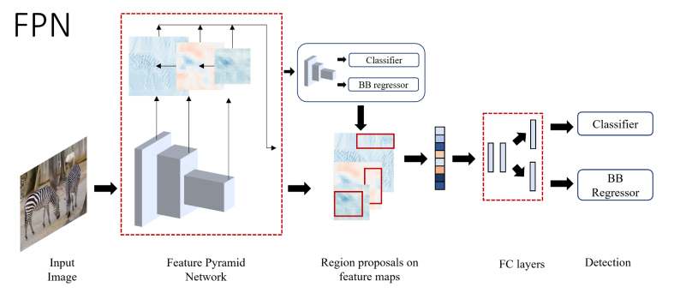
V. OBJECT DETECTORS
5) FPN
utilizes an image pyramid to generate a feature pyramid at multiple levels
enhancing the detection of small objects
substantial increase in inference time
top-down architecture with lateral connections to construct high-level semantic features across different scales and serves as the RPN for a ResNet-101 based Faster R-CNN
standard component in future detection models
improving accuracy across the board and inspiring the development of other enhanced networks like PANet, NAS-FPN, and the state-of-the-art detector, EfficientNet.
Notes:
FPN은 이미지 피라미드를 활용하여 다중 수준의 피쳐 피라미드를 얻는 것으로 작은 객체의 탐지를 증가시키는 데 사용되며,
이는 탐지 정확도를 높이지만 추론 시간을 상당히 증가시킵니다.
FPN은 상하로 연결된 레테럴 커넥션을 사용하여 다양한 스케일에서 고수준의 의미론적 피쳐를 구축하는 top-down 아키텍처를 가지고 있으며, 이는 ResNet-101 기반 Faster R-CNN의 RPN으로 사용됩니다. FPN은 미래의 탐지 모델에서 표준 구성 요소가 되어 정확도를 향상시켰으며, PANet, NAS-FPN 및 EfficientNet과 같은 개선된 네트워크의 개발로 이어졌습니다.

Slide 24
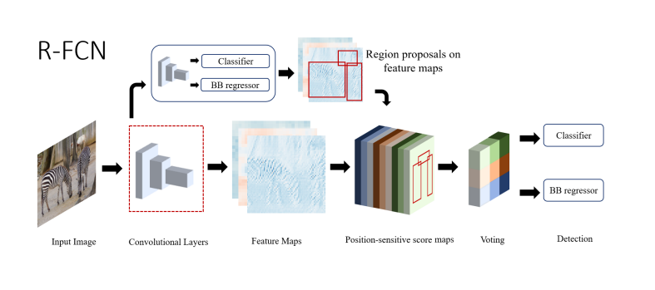
V. OBJECT DETECTORS
6) R-FCN : Region-based Fully Convolutional Network
efficiently shares computations within the network compared to previous two-stage detectors
By replacing fully connected layers with convolutional layers and employing position-sensitive score maps, R-FCN addresses translation invariance issues in localization tasks.
didn't significantly improve accuracy
outperformed its counterparts in speed by 2.5-20 times, making it a faster and equally capable detector
Notes:
이전의 두 단계 검출기와 비교하여 네트워크 내에서 계산을 효율적으로 공유하는 리전 기반 완전 합성곱 네트워크 (R-FCN)를 제안했습니다. R-FCN은 완전 연결 레이어를 컨볼루션 레이어로 대체하고 위치 민감 점수 맵을 사용하여 위치 지정 작업에서의 변환 불변성 문제를 해결합니다. R-FCN은 정확도를 크게 개선하지는 못했지만, 상대적으로 동등한 기능의 검출기에 비해 2.5-20배 더 빠른 속도로 성능을 발휘하여 빠르고 능력 있는 검출기가 되었습니다.

Slide 25
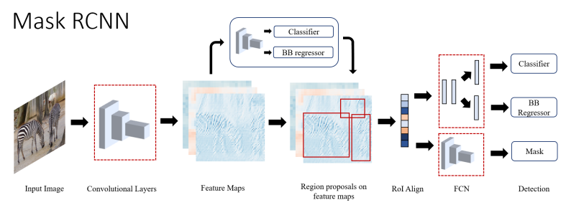
V. OBJECT DETECTORS
7) Mask R-CNN
extends Faster R-CNN by adding a parallel branch for pixel-level instance segmentation
reduces overall computational costs by classifying each pixel into segments using a fully connected network applied to RoIs
By employing the RoIAlign layer, it mitigates pixel-level errors due to spatial quantization and enhances accuracy and speed using ResNeXt-101 and FPN.
offering additional functionalities
still falls short in real-time performance compared to a single-model architecture
RoIAlign : precisely aligns Region of Interest (RoI) to improve pixel-level accuracy
Notes:
Mask R-CNN은 Faster R-CNN에 픽셀 수준 객체 인스턴스 세분화를 위한 병렬 브랜치를 추가하여 확장합니다. RoIs에 적용되는 완전 연결 네트워크를 통해 각 픽셀을 세그먼트로 분류하여 전체적인 계산 비용을 줄입니다. RoIAlign 레이어를 사용하여 공간 양자화로 인한 픽셀 수준 오류를 방지하고, ResNeXt-101과 FPN을 사용하여 정확도와 속도를 향상시킵니다. Mask R-CNN은 추가 기능을 제공하면서도 단일 모델 아키텍처보다 우수한 성능을 보여주지만, 실시간 성능에서 아직 미흡
RoIAlign은 영역 관심 지역 (RoI)을 정확하게 정렬하여 픽셀 수준 정확도를 향상시키는 기술입니다. 기존의 RoI 풀링과 달리 RoIAlign은 RoI의 공간 위치를 정수 그리드로 양자화하는 대신 보간을 사용하여 픽셀 값들을 정확한 위치에서 추출합니다. 이 접근 방식은 정량화로 인한 정확도 저하 문제를 해결하여 픽셀 수준 객체 세분화의 정확하고 견고한 방법을 제공합니다.

Slide 26
V. OBJECT DETECTORS
8) DetectoRS:
two-stage detection
proposing Recursive Feature Pyramid (RFP) at the macro level
Switchable Atrous Convolution (SAC) at the micro level
RFP enhances feature extraction by stacking multiple Feature Pyramid Networks (FPN) with additional feedback connections
SAC regulates convolution dilation rates to detect objects across various scales efficiently
state-of-the-art performance for two-stage detectors
yet its processing speed limits its suitability for real-time applications
handling only around 4 frames per second.
Notes:
DetectoRS는 매크로 수준에서 재귀적 피쳐 피라미드(RFP)와 마이크로 수준에서 전환 가능한 어트러스 컨볼루션(SAC) 개념을 활용하여 두 단계 감지의 개념을 활용합니다.
매크로 레벨: 일반적으로 전체 시스템이나 큰 규모의 구조에 대한 레벨
마이크로 레벨: 보다 세부적이고 작은 규모의 구조나 세부 사항에 대한 레벨
위의 설명에서, DetectoRS는 RFP와 SAC를 각각 매크로 레벨과 마이크로 레벨로 설명합니다. RFP는 전체적인 피쳐 추출을 개선하는 큰 규모의 아키텍처로 간주될 수 있으며, SAC는 작은 세부 사항이나 특정 기능을 조정하여 객체 감지의 효율성을 높입니다.
RFP는 여러 개의 피쳐 피라미드 네트워크(FPN)를 스택으로 쌓아 추가적인 피드백 연결로 기능 추출을 향상시킵니다. 한편, SAC는 컨볼루션 확장 비율을 조절하여 다양한 스케일의 객체를 효율적으로 감지합니다. DetectoRS는 두 단계 감지기의 최첨단 성능을 달성하지만, 실시간 응용 프로그램에는 적합하지 않으며 초당 약 4프레임만 처리합니다.

Slide 27
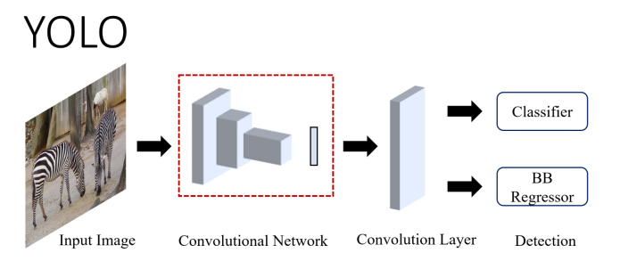
V. OBJECT DETECTORS
C. Single Stage Detectors
1) YOLO (You Only Look Once) :
reframes two-stage as a regression task
directly predicting object presence and bounding box attributes
divides the input image into an S x S grid, with each grid cell responsible for detecting objects, predicting multiple bounding boxes and confidence scores.
outperformed contemporaneous single-stage real-time models in both accuracy and speed
challenges with small or clustered object localization and limitations on the number of objects per cell (addressed in subsequent versions)
Notes:
두 단계 감지기는 객체 감지를 분류 문제로 접근하여 후보 영역을 제안하고 이를 객체 또는 배경으로 분류합니다. 반면에 YOLO (You Only Look Once)는 이를 회귀 작업으로 재구성하여 객체의 존재와 경계 상자 속성을 직접 예측합니다. YOLO는 입력 이미지를 S x S 그리드로 분할하며, 각 그리드 셀은 객체를 감지하고 여러 경계 상자와 신뢰도 점수를 예측하는 책임을 갖습니다. YOLO는 정확도와 속도 모두에서 동시에 단일 단계 실시간 모델을 능가했지만, 작은 또는 군집된 객체의 로컬라이제이션에 대한 도전과 셀 당 객체 수에 대한 제한과 같은 문제에 직면했습니다. 이러한 문제는 이후 버전에서 해결되었습니다

Slide 28
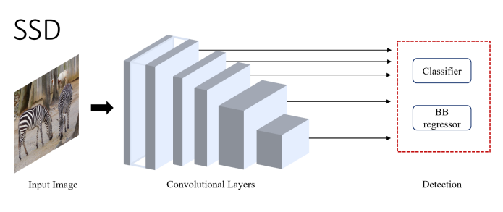
V. OBJECT DETECTORS
2) SSD: Single Shot MultiBox Detector
comparable accuracy to two-stage detectors like Faster R-CNN in real-time while being significantly faster
SSD incorporates auxiliary convolution layers of decreasing size at the end of the model to enhance performance
detects smaller objects early in the network and uses deeper layers for offsetting default boxes and aspect ratios
its speed and accuracy advantages over YOLO and Faster R-CNN, SSD initially struggled with detecting small objects
limitation addressed in later versions by employing improved backbone architectures and minor adjustments.
Notes:
Faster R-CNN과 같은 두 단계 감지기와 비교 가능한 정확도를 실시간으로 달성하면서 훨씬 빠릅니다.
SSD는 모델의 끝에 크기가 감소하는 보조 합성곱 레이어를 추가하여 성능을 향상시킵니다. SSD는 네트워크 초반에 작은 객체를 빠르게 감지하고, 딥한 레이어를 사용하여 디폴트 박스와 가로 세로 비율을 보정합니다. YOLO나 Faster R-CNN보다 빠르고 정확도가 높은 SSD에도 불구하고, 초기 버전에서는 작은 객체를 감지하는 데 어려움이 있었으나, 이후 개선된 백본 아키텍처와 미세한 조정을 통해 이러한 제한이 해결되었습니다

Slide 29
V. OBJECT DETECTORS
3) YOLOv2 and YOLO9000:
YOLOv2, an enhancement of YOLO, offered a balanced trade-off between speed and accuracy, while the YOLO9000 model achieved real-time prediction for 9000 object classes.
replacing GoogLeNet with DarkNet-19 as the backbone architecture
incorporated Batch Normalization for improved convergence, joint training of classification and detection systems for increased detection classes, and other techniques like removing fully connected layers and using learned anchor boxes for better recall
Combining classification and detection datasets in a hierarchical structure using WordNet improved overall system performance by predicting higher conditional probabilities of hypernyms.
Notes:
YOLOv2는 YOLO의 개선 버전으로, 속도와 정확도 간의 균형 잡힌 트레이드오프를 제공했습니다. YOLO9000 모델은 9000개의 객체 클래스에 대해 실시간 예측을 달성했습니다. GoogLeNet 대신 DarkNet-19를 백본 아키텍처로 대체함으로써, YOLOv2는 수렴성 개선을 위해 배치 정규화를 채용했으며, 감지 클래스를 증가시키기 위한 분류 및 감지 시스템의 공동 학습 및 완전 연결 레이어를 제거하고 학습된 앵커 박스를 사용하는 등의 기술을 적용했습니다. WordNet을 사용하여 계층 구조로 분류 및 감지 데이터셋을 결합함으로써, 더 높은 조건부 확률을 예측하여 전체 시스템 성능을 향상시켰습니다.

Slide 30
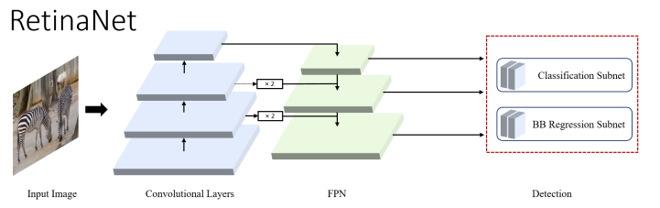
V. OBJECT DETECTORS
4) RetinaNet:
attributed the lag in single-stage detectors to extreme foreground-background class imbalance
proposed Focal loss, a reshaped cross-entropy loss, to address this issue by reducing the loss contribution from easy examples
demonstrated the effectiveness of Focal loss with RetinaNet, a simple single-stage detector that densely samples the input image for object prediction in location, scale, and aspect ratio, utilizing ResNet augmented by Feature Pyramid Network (FPN) as the backbone.
RetinaNet's use of class-agnostic bounding box regressor, efficient training, and implementation simplicity led to better accuracy and runtime performance compared to two-stage detectors, while also introducing advancements in object detector optimization through the introduction of a new loss function.
Notes:
single-stage detectors의 지연을 foreground-background 클래스 불균형으로 설명하고, 이 문제를 해결하기 위해 재구성된 교차 엔트로피 손실인 Focal loss를 제안했습니다. 이 손실은 쉬운 예제의 손실 기여를 줄이는 방식으로 이 문제에 대처합니다. 그들은 RetinaNet을 통해 Focal loss의 효과를 입증했는데, 이는 입력 이미지를 위치, 크기 및 가로 세로 비율에 대해 물체를 밀도 있게 샘플링하는 단순한 단일 단계 감지기로, ResNet에 Feature Pyramid Network (FPN)을 사용한 백본으로 구성되어 있습니다. RetinaNet은 클래스에 중립적인 바운딩 박스 리그레서를 사용하고, 효율적인 훈련 및 구현 단순성으로 인해 two-stage detectors와 비교하여 더 높은 정확도와 런타임 성능을 제공했으며, 새로운 손실 함수를 도입함으로써 객체 감지기 최적화에서 진보를 이끌었습니다.

Slide 31
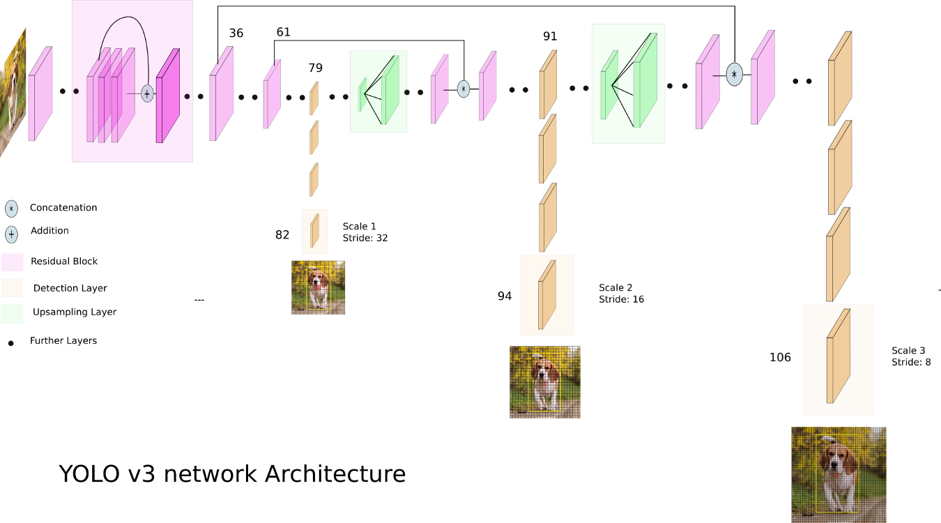
V. OBJECT DETECTORS
5) YOLOv3:
introduced incremental improvements over previous versions by replacing the feature extractor network with a larger Darknet-53 network and incorporating techniques like data augmentation and batch normalization.
Despite being faster than YOLOv2, YOLOv3 did not offer any groundbreaking changes and exhibited lower accuracy compared to a one-year-old state-of-the-art detector.
https://herbwood.tistory.com/21
Notes:
YOLOv3은 이전 버전에 비해 점진적인 개선을 도입하여 특징 추출 네트워크를 더 큰 Darknet-53 네트워크로 대체하고 데이터 증가 및 배치 정규화와 같은 기술을 통합했습니다. YOLOv2보다 빠르지만, YOLOv3은 혁신적인 변경 사항을 제공하지 않았으며, 1년 전의 최첨단 감지기와 비교하여 정확도가 낮았습니다.

Slide 32
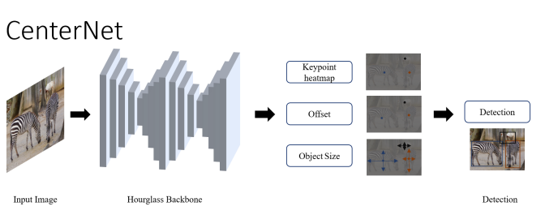
V. OBJECT DETECTORS
6) CenterNet:
modeling objects as points instead of bounding boxes, with an FCN generating a heatmap for object center prediction.
By using a pretrained stacked Hourglass-101 as the feature extractor and employing three heads for prediction, CenterNet achieves improved accuracy and faster inference without requiring non-maximum suppression, albeit needing specific backbone architectures for optimal performance.
Notes:
이 모델은 객체를 바운딩 박스 대신 점으로 모델링하며, 객체 중심 예측을 위한 히트맵을 생성하는 FCN을 사용합니다. 사전 훈련된 스택된 Hourglass-101을 특징 추출기로 사용하고 예측을 위해 세 개의 헤드를 사용함으로써, CenterNet은 최적의 성능을 위해 특정 백본 아키텍처가 필요하지만, 비 최대 억제를 필요로하지 않고 향상된 정확도와 빠른 추론을 달성합니다.

Slide 33
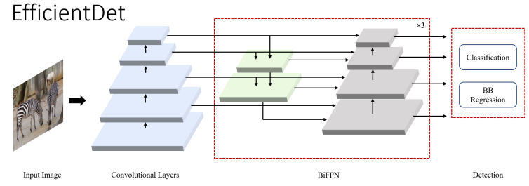
V. OBJECT DETECTORS
7) EfficientDet:
EfficientDet enhances scalability, accuracy, and efficiency in object detection through efficient multi-scale features, BiFPN, and model scaling, utilizing EfficientNet as the backbone network and swish activation.
superior efficiency and accuracy while being smaller and computationally cheaper, serving as the current state-of-the-art model for single-stage object detection.
Notes:
EfficientDet은 효율적인 다중 스케일 특징, BiFPN 및 모델 스케일링을 통해 객체 감지에서 확장성, 정확도 및 효율성을 향상시킵니다. EfficientNet을 백본 네트워크로 사용하고 swish 활성화 함수를 활용합니다. 이 모델은 더 작고 계산 비용이 적으며 더 우수한 효율성과 정확도를 달성하여, 단일 단계 객체 감지의 현재 최첨단 모델로 기능합니다.

Slide 34
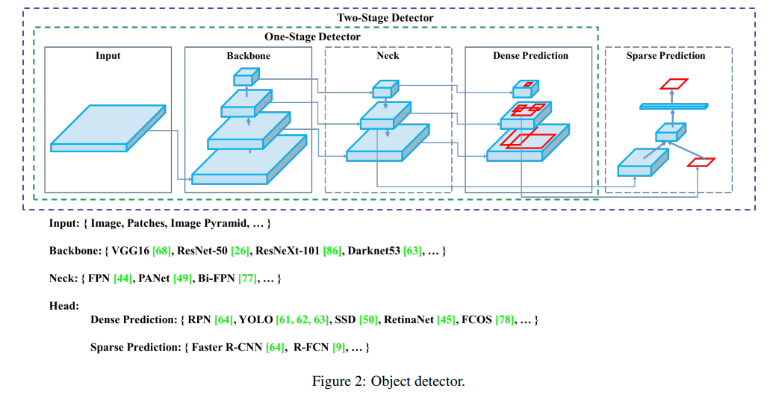
V. OBJECT DETECTORS
8) YOLOv4
a range of innovations to create a fast and easily trainable object detector suitable for production systems, utilizing both "bag of freebies" and "bag of specials" techniques to improve training and inference
Bag of Freebies : refers to techniques such as data augmentation, loss function modifications, and regularization, which impact the training process by increasing training costs to improve accuracy.
Bag of Specials : encompasses architectural techniques, including post-processing, which solely increase inference costs to enhance accuracy.
With a CSPNetDarknet-53 backbone, SPP and PAN block neck, and YOLOv3 detection head ->
state-of-the-art performance for real-time single-stage detectors
outperforming EfficientDet in speed while maintaining comparable accuracy on a single GPU
A. Bochkovskiy, C.-Y. Wang, and H.-Y. M. Liao, “YOLOv4: Optimal speed and accuracy of object detection.” [Online]. Available: http://arxiv.org/abs/2004.10934
Notes:
YOLOv4는 "bag of freebies"과 "bag of specials" 기술을 모두 활용하여 훈련 및 inference추론을 개선하여 생산 시스템에 적합한 빠르고 쉽게 훈련 가능한 객체 감지기를 만들기 위해 다양한 혁신을 소개합니다.
우선 Bag of Freebies는 Data augmentation, Loss function, Regularization 등 학습에 관여하는 요소로, training cost를 증가시켜서 정확도를 높이는 방법들을 의미
Bag of Specials는 architecture 관점에서의 기법들이 주를 이루고, post processing도 포함이 되어 있으며, 오로지 inference cost만 증가시켜서 정확도를 높이는 기법들을 의미
CSPNetDarknet-53 백본, SPP 및 PAN 블록 넥, 그리고 YOLOv3 감지 헤드를 사용하여, 이 모델은 실시간 단일 단계 감지기에 대한 최첨단 성능을 달성하며, 단일 GPU에서 EfficientDet보다 빠른 속도로 동일한 정확도를 유지합니다.

Slide 35
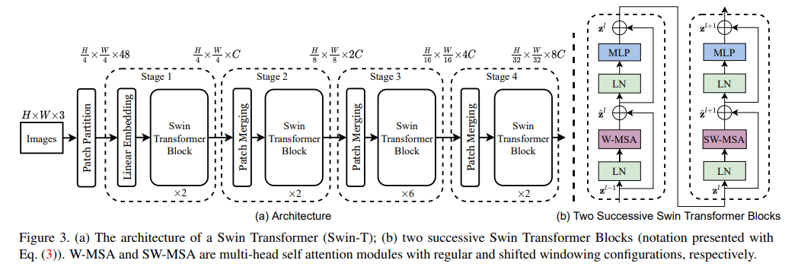
V. OBJECT DETECTORS
9) Swin Transformer:
Transformers, initially popularized in NLP, have shown remarkable success with models like BERT, GPT, and T5, owing to their ability to establish dependencies in sequences and attend to longer contexts.
introduces a novel approach by providing a transformer-based backbone for computer vision tasks, splitting input images into non-overlapping patches and applying local multi-headed self-attention modules in successive blocks to maintain hierarchical representation.
state-of-the-art results on the MS COCO dataset
higher parameter usage compared to convolutional models remains a consideration
Z. Liu, Y. Lin, Y. Cao, H. Hu, Y. Wei, Z. Zhang, S. Lin, and B. Guo, “Swin transformer: Hierarchical vision transformer using shifted windows,” 2021.
Notes:
Transformer는 처음에는 NLP에서 인기를 얻었으며, BERT, GPT 및 T5와 같은 모델들은 순차열의 종속성을 설정하고 더 긴 맥락을 고려하는 능력 덕분에 높은 성공을 거두었습니다. Swin Transformer는 컴퓨터 비전 작업을 위한 트랜스포머 기반 백본을 제공함으로써 새로운 접근법을 소개합니다. 입력 이미지를 겹치지 않는 패치로 분할하고 연속된 블록에서 로컬 다중 헤드 셀프 어텐션 모듈을 적용하여 계층적 표현을 유지합니다. Swin Transformer는 MS COCO 데이터셋에서 최첨단 결과를 달성하지만, 합성곱 모델과 비교하여 더 많은 매개변수를 사용하는 점은 고려할 사항입니다.

Slide 36
VI. LIGHTWEIGHT NETWORKS
Recent research has focused on designing small and efficient networks for resource-constrained environments, with implications for object detection models as well.
While many object detection models offer high accuracy and real-time inference, they often require excessive resources, limiting their deployment on edge devices.
Various techniques such as efficient components, pruning, quantization, and distillation are explored to enhance the efficiency of deep learning models.
distillation : Use of trained large network to train smaller models
Notes:
최근의 연구는 자원 제한된 환경을 위해 작고 효율적인 네트워크 설계에 집중되어 왔으며, 이는 객체 탐지 모델 또한 영향을 받고 있습니다. 많은 객체 탐지 모델이 높은 정확도와 실시간 추론을 제공하지만, 이러한 모델은 대개 엣지 장치에서 사용하기에는 자원이 너무 많이 소모됩니다. 딥러닝 모델의 효율성을 향상시키기 위해 효율적인 구성 요소, 가지치기, 양자화, 디스틸레이션 등의 다양한 기술이 연구되고 있습니다.
대규모로 훈련된 신경망을 사용하여 더 작은 모델을 훈련시키는 것을 "디스틸레이션"이라고 합니다.

Slide 37
VI. LIGHTWEIGHT NETWORKS
A. SqueezeNet
a compact neural network architecture aimed at reducing parameters while preserving performance.
employing smaller filters
reducing the number of input channels to 3x3 filters
strategically placing downsampling layers
The architecture consists of fire modules, comprising squeeze and expand layers with ReLU activation, stacked between convolution layers
can be enhanced with residual connections for improved accuracy
Notes:
SqueezeNet은 성능을 유지하면서 매개변수를 줄이기 위해 고안된 간소한 신경망 아키텍처입니다. 이를 위해 더 작은 필터를 사용하고, 3x3 필터의 입력 채널 수를 줄이고, 다운샘플링 레이어를 전략적으로 배치하는 등의 전략을 사용했습니다. 이 아키텍처는 ReLU 활성화 함수를 사용하는 스퀴즈와 확장 레이어로 이루어진 파이어 모듈로 구성되어 있으며, 합성곱 레이어 사이에 쌓여 있습니다. 더 나은 정확도를 위해 잔여 연결로 개선될 수 있습니다.

Slide 38
VI. LIGHTWEIGHT NETWORKS
B. MobileNets
adopts an efficient network architecture using depthwise separable convolution, reducing computation cost and model size
With 28 convolutional layers, batch normalization, and ReLU activation, it introduces width and resolution multipliers to enhance speed and reduce model size.
achieves comparable accuracy to larger models across various applications like object detection and face attribution
Notes:
MobileNet은 깊이별 분리 합성곱을 사용하여 효율적인 네트워크 아키텍처를 채택하여 계산 비용과 모델 크기를 줄입니다. 28개의 convolutional 레이어, 배치 정규화 및 ReLU 활성함수와 함께, 네트워크 속도를 향상시키고 모델 크기를 줄이기 위해 너비와 resolution해상도 multipliers 를 도입합니다. 객체 감지 및 얼굴 특성 추정과 같은 다양한 응용 프로그램에서 큰 모델과 유사한 정확도를 달성
"Resolution multipliers"는 딥러닝 모델의 입력 이미지 해상도를 조절하는 데 사용되는 파라미터입니다. 일반적으로, 딥러닝 모델의 입력 이미지의 해상도를 변경하면 모델의 크기와 처리량이 달라지게 됩니다. 해상도 멀티플라이어를 사용하면 모델의 해상도를 조정하여 모델의 크기를 변경할 수 있습니다.

Slide 39
VI. LIGHTWEIGHT NETWORKS
C. ShuffleNet
optimized for mobile devices, offering enhanced computational efficiency.
By integrating channel shuffle and group convolution techniques, ShuffleNet effectively mitigates scalability issues observed in efficient networks
superior performance with significantly reduced model size compared to contemporaneous models
innovative design marks a significant advancement in efficient network architecture.
Notes:
모바일 장치용으로 최적화된 신경망 아키텍처로, 향상된 계산 효율성을 제공합니다. 채널 셔플과 그룹 컨볼루션 기술을 통합함으로써, ShuffleNet은 효율적인 네트워크에서 관측된 확장성 문제를 효과적으로 해소하고, 동시대 모델과 비교하여 크게 축소된 모델 크기로 우수한 성능을 발휘합니다. 혁신적인 디자인은 효율적인 네트워크 아키텍처에서의 중요한 발전을 나타냅니다.

Slide 40
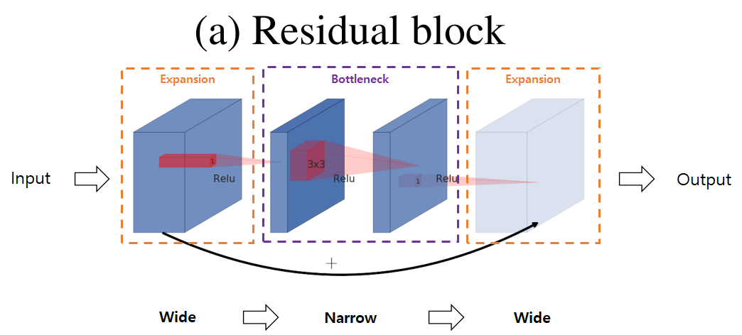
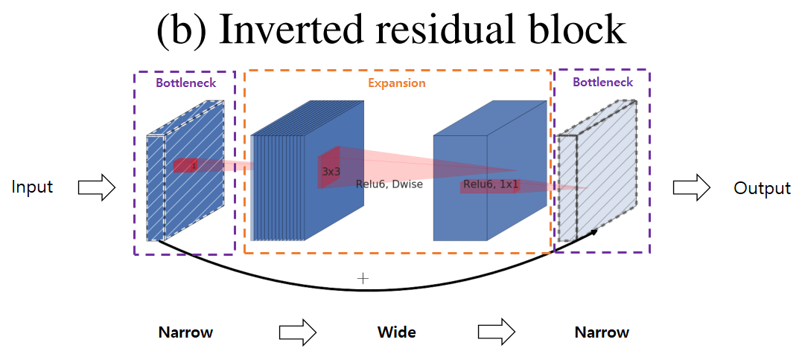
VI. LIGHTWEIGHT NETWORKS
D. MobileNetv2
an improvement over MobileNetv1
featuring inverted residual with linear bottleneck modules to enhance efficiency and accuracy
Unlike conventional residual blocks, MobileNetv2 expands the input dimension, applies depthwise convolution, and then compresses it back, optimizing computation.
employs ReLU6 activation
serves as the feature extractor for SSDLite, a variant of SSD, offering competitive accuracy with significantly fewer parameters.
M. Sandler, A. Howard, M. Zhu, A. Zhmoginov, and L.-C. Chen, “MobileNetV2: Inverted residuals and linear bottlenecks.” [Online]. Available: http://arxiv.org/abs/1801.04381
Notes:
MobileNetv1을 개선한 MobileNetv2를 소개했습니다. 이 모델은 선형 병목 모듈을 가진 inverted residual 구조를 특징으로 하여 효율성과 정확도를 향상시켰습니다. 전통적인 잔여 블록과는 달리, MobileNetv2는 입력 차원을 확장한 후 깊이별 컨볼루션을 적용하고 다시 압축하여 계산을 최적화합니다. 또한, MobileNetv2는 ReLU6 활성화 함수를 사용하며, SSD의 변형인 SSDLite의 특징 추출기로 사용되어 훨씬 적은 매개변수로 경쟁력 있는 정확도를 제공합니다.

Slide 41
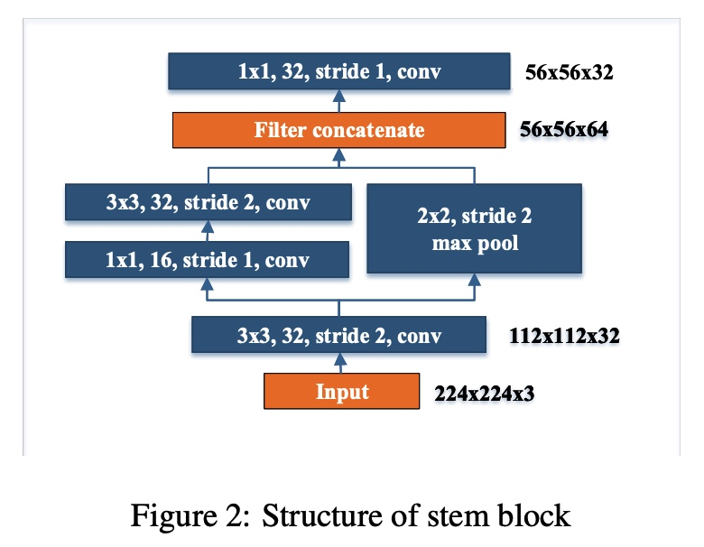
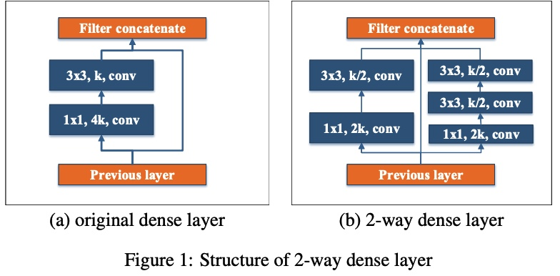
VI. LIGHTWEIGHT NETWORKS
E. PeleeNet
a novel lightweight deep learning architecture inspired by DenseNet
focus on efficient implementation using conventional convolution techniques
PeleeNet incorporates two-way dense layers, stem block, dynamic channel adjustment, and conventional post activation to reduce computation while maintaining speed.
PeleeNet serves as the backbone for Pelee, a real-time object detection system based on SSD, showcasing improved performance on mobile and edge devices through simple design choices
R. J. Wang, X. Li, and C. X. Ling, “Pelee: A real-time object detection system on mobile devices,” p. 10.
Notes:
DenseNet에서 영감을 받은 혁신적인 가벼운 딥 러닝 아키텍처로, 기존의 컨볼루션 기법을 사용한 효율적인 구현에 중점을 둡니다. PeleeNet은 이중 밀집 레이어, 스템 블록, 동적 채널 조정 및 전통적인 후처리 활성화를 포함하여 계산을 줄이면서 속도를 유지합니다. 또한, PeleeNet은 SSD를 기반으로 한 실시간 객체 감지 시스템인 Pelee의 백본으로 사용되어 간단한 디자인 선택을 통해 모바일 및 엣지 디바이스에서 개선된 성능을 선보입니다.

Slide 42
VI. LIGHTWEIGHT NETWORKS
F. ShuffleNetv2
efficient network design guidelines emphasizing direct metrics like speed over indirect ones like FLOPs
novel building block splitting inputs, utilizing group convolution, and employing multi-path structures.
This results in a highly efficient architecture with superior accuracy compared to state-of-the-art models at similar complexity levels.
Notes:
ShuffleNetv2에서, Ningning Ma 등은 FLOPs와 같은 간접적인 지표보다 속도와 같은 직접적인 메트릭에 중점을 둔 효율적인 네트워크 설계 지침을 제안합니다. 그들은 입력을 분할하는 새로운 빌딩 블록을 도입하고, 그룹 컨볼루션을 활용하며, 다중 경로 구조를 사용합니다. 이로 인해 비슷한 복잡성 수준에서 최첨단 모델보다 우수한 정확도를 가진 매우 효율적인 아키텍처가 생성됩니다.

Slide 43
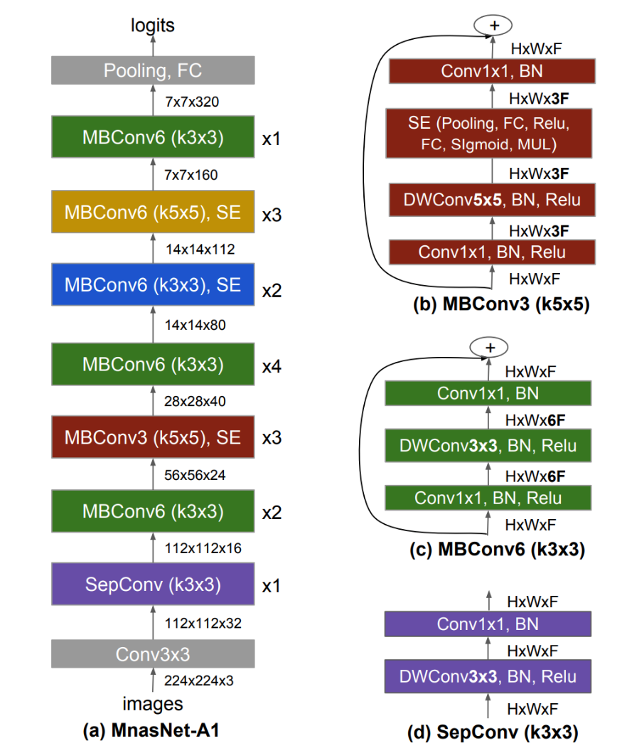
VI. LIGHTWEIGHT NETWORKS
G. MnasNet
utilizing an automated neural architecture search (NAS) approach to balance high accuracy and low latency.
By partitioning the CNN into unique blocks and employing RNN-based reinforcement learning, they achieved diverse block designs, yielding faster inference and improved accuracy compared to MobileNetv2.
computational demands for the search process remain significant
M. Tan, B. Chen, R. Pang, V. Vasudevan, M. Sandler, A. Howard, and Q. V. Le, “MnasNet: Platform-aware neural architecture search for mobile.” [Online]. Available: https://arxiv.org/abs/1807.11626v3
Notes:
. 이 모델은 고정도와 낮은 지연 시간을 균형있게 유지하기 위해 자동화된 신경 아키텍처 검색(NAS) 접근 방식을 활용합니다. CNN을 고유한 블록으로 분할하고 RNN 기반의 강화 학습을 적용함으로써, 다양한 블록 디자인을 구현하여 MobileNetv2와 비교하여 더 빠른 추론과 향상된 정확도를 달성했습니다. 그러나 검색 프로세스의 계산 요구는 여전히 상당합니다.

Slide 44
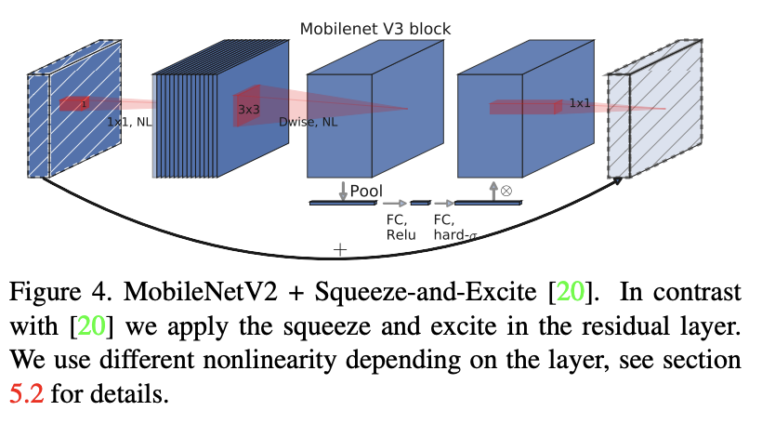
VI. LIGHTWEIGHT NETWORKS
H. MobileNetv3
derived from MnasNet
utilizes a platform-aware neural architecture search optimized with NetAdapt, achieving efficiency improvements
By trimming redundant components and incorporating hard swish activation, Howard et al. crafted two variants tailored for diverse resource constraints, enhancing both speed and accuracy in feature detection for SSDLite with reduced latency.
A. Howard, M. Sandler, G. Chu, L.-C. Chen, B. Chen, M. Tan, W. Wang, Y. Zhu, R. Pang, V. Vasudevan, Q. V. Le, and H. Adam, “Searching for MobileNetV3.” [Online]. Available: https://arxiv.org/abs/1905.02244v5
Notes:
MnasNet에서 파생된 MobileNetv3는 NetAdapt로 최적화된 플랫폼 인식형 신경 아키텍처 검색을 활용하여 효율성을 향상시킵니다. Howard 등은 중복 구성 요소를 제거하고 하드 스위시 활성화를 통합하여 다양한 리소스 제약 조건에 맞게 두 가지 변형을 만들었습니다. 이로써 SSDLite의 특징 감지에서 속도와 정확도를 모두 향상시켰으며, 지연 시간을 줄였습니다.

Slide 45
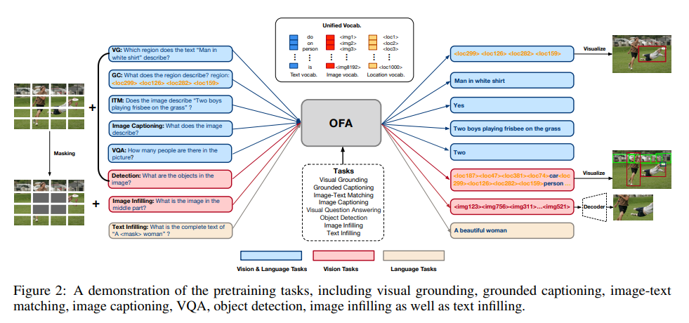
VI. LIGHTWEIGHT NETWORKS
I. Once-For-All (OFA)
decouples model training from neural architecture search (NAS), reducing computational costs.
enables flexible sub-network creation by varying depth, width, kernel size, and dimension within a nested architecture, employing progressive shrinking for parameter reduction.
state-of-the-art accuracy in ImageNet and winning the LPCVC
demonstrates a novel approach to designing lightweight models for diverse hardware needs
H. Cai, C. Gan, T. Wang, Z. Zhang, and S. Han, “Once-for-all: Train one network and specialize it for efficient deployment,” 2020.
Notes:
Once-for-All (OFA) 네트워크는 모델 훈련을 신경 아키텍처 검색(NAS)에서 분리하여 계산 비용을 줄입니다. OFA는 중첩된 아키텍처 내에서 깊이, 너비, 커널 크기 및 차원을 변화시킴으로써 유연한 서브 네트워크 생성을 가능하게 하며, 매개변수 감소를 위해 점진적인 축소를 채택합니다. ImageNet에서 최첨단 정확도를 달성하고 LPCVC에서 우승함으로써, OFA는 다양한 하드웨어 요구에 대한 경량 모델을 설계하는 새로운 접근 방식을 보여줍니다.

Slide 46
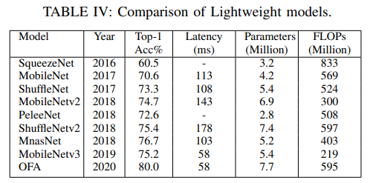
VII. COMPARATIVE RESULTS
evaluate performance of models based on the results from their papers
models are compared on average precision (AP) and processed frames per second (FPS) at inference time
Lightweight models are compared in table IV where we compare them on ImageNet Top-1 classification accuracy, latency, number of parameters and complexity in MFLOPs
Models with MFLOPs lesser than 600 are expected to perform adequately on mobile devices
Notes:
논문 결과를 기반으로 모델의 성능을 평가합니다. 모델들은 AP 및 FPS로 비교됩니다. 가벼운 모델들은 ImageNet Top-1 분류 정확도, latency, 파라미터 수 및 MFLOPs에서 비교되며, MFLOPs가 600 미만인 모델은 모바일 장치에서 적절한 성능을 발휘할 것으로 기대됩니다.
MFLOPs는 "Million Floating-point Operations per Second"의 약자로, 초당 수백만 개의 부동 소수점 연산을 수행하는 횟수를 나타내는 측정 단위

Slide 47
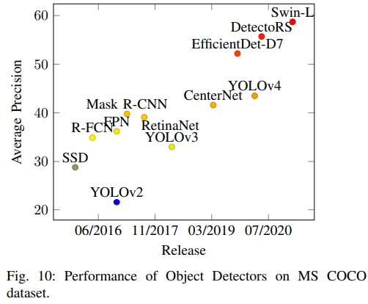
VII. COMPARATIVE RESULTS

Slide 48
VIII. FUTURE TRENDS
open problem in the field of object detection
AutoML: Using automatic neural architecture search (NAS) for object detector design is a growing area, yet resource-intensive and complex.
Lightweight detectors: While lightweight networks excel in classification errors, they still lack in detection accuracy, increasing demand for mobile and embedded systems.
Weakly supervised/few shot detection: Recent object detection models require extensive data annotation efforts, whereas Weakly supervised/few shot detection explores utilizing limited labeled data to reduce the cost and time associated with annotation.
Domain transfer: Transferring models trained on labeled images to related tasks reduces reliance on large datasets, promoting model reuse and high accuracy.
3D object detection: Crucial for autonomous driving, achieving high accuracy in 3D object detection is paramount to address safety concerns.
Object detection in video: Identifying objects in video by considering spatial and temporal relationships between frames remains a challenging problem.
Notes:
AutoML: 자동 머신러닝 기술을 활용한 객체 검출기의 특성 결정은 성장 중인 분야이며, 자원과 시간이 많이 소모됩니다.Lightweight detectors: 가벼운 네트워크는 분류 오류에서는 뛰어나지만, 여전히 검출 정확도에서 부족함이 있으며, 모바일 및 임베디드 시스템에 대한 수요가 높아지고 있습니다.Weakly supervised/few shot detection: 최신 객체 검출 모델은 많은 데이터 주석이 필요한 반면, Weakly supervised/few shot detection은 데이터 주석에 대한 비용과 시간을 줄이기 위해 레이블이 적은 데이터를 활용하는 방법을 탐구합니다. .Domain transfer: 도메인 이전 기술은 레이블이 지정된 이미지로 훈련된 모델을 관련된 대상 작업에 재사용하여 높은 정확도를 달성할 수 있도록 합니다.3D object detection: 3D 객체 검출은 자율 주행과 같은 분야에서 매우 중요하며, 높은 정확도를 달성해야 합니다.Object detection in video: 비디오 내 객체 검출은 프레임 간의 공간 및 시간적 관계를 고려하여 객체를 식별하는 데 도전적인 문제입니다.

Slide 49
IX. CONCLUSION
still have room for improvement
growing demand for lightweight models suitable for mobile and embedded systems
single-stage detectors have become faster while maintaining high accuracy
Swin Transformer emerging as one of the most accurate detectors to date
increasing anticipation for more accurate and faster detectors
Notes:
최고의 객체 detector는 아직 완전한 성능을 보이지 않고, 모바일 및 임베디드 시스템에 배치할 수 있는 가벼운 모델의 필요성이 증가하고 있습니다. 최근 몇 년 동안 single-stage detector가 더 빠르면서도 높은 정확도를 가지고 있는 추세이며, Swin Transformer는 현재 가장 정확한 detector 중 하나입니다. detector의 정확도가 계속해서 향상되고 있으며, 이에 따라 보다 정확하고 빠른 detector에 대한 기대가 높아지고 있습니다.

